Slide 1
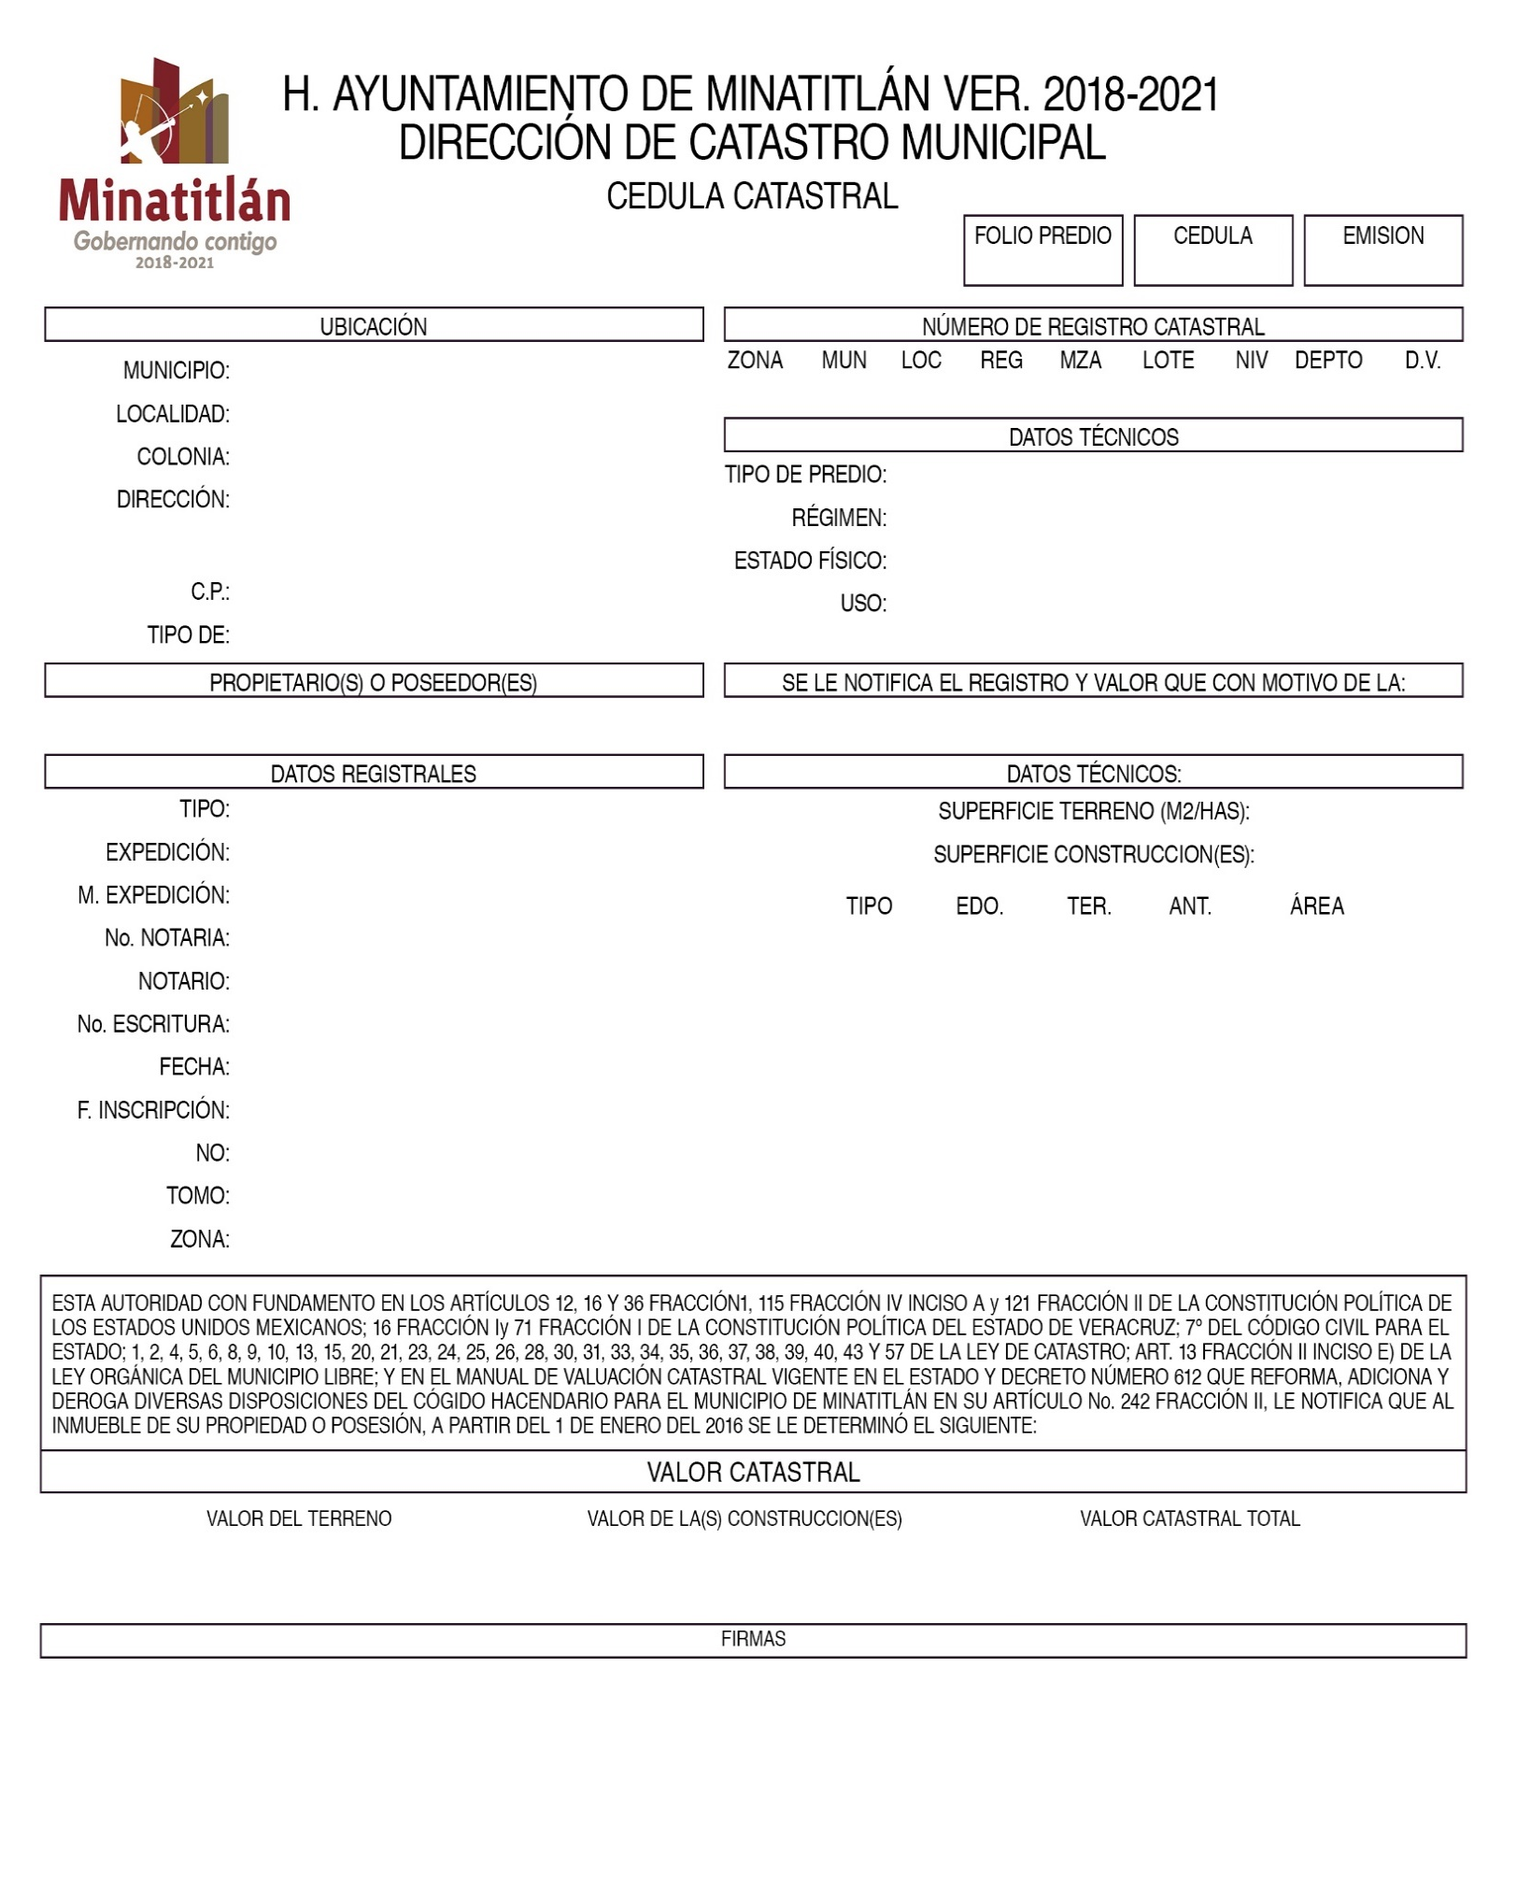



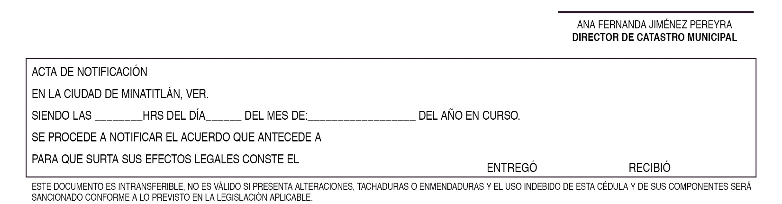
H. AYUNTAMIENTO DE MINATITLÁN, VER.
2022-2025
2022 -2025
ACTUALIZACION DE LA INFORMACION CATASTRAL A SU PETICION
M2
14,
02/MARZO/2023
$
$
$
LIC. JOSSELINE GUTIÉRREZ ESPINOSA
DIRECTORA DE CATASTRO MUNICIPAL
LIC.

Slide 2
RESPONSABLE DE LA VALUACION:
_________________________

